Slide 1
ZDJĘCIA JADWIGI

Slide 2
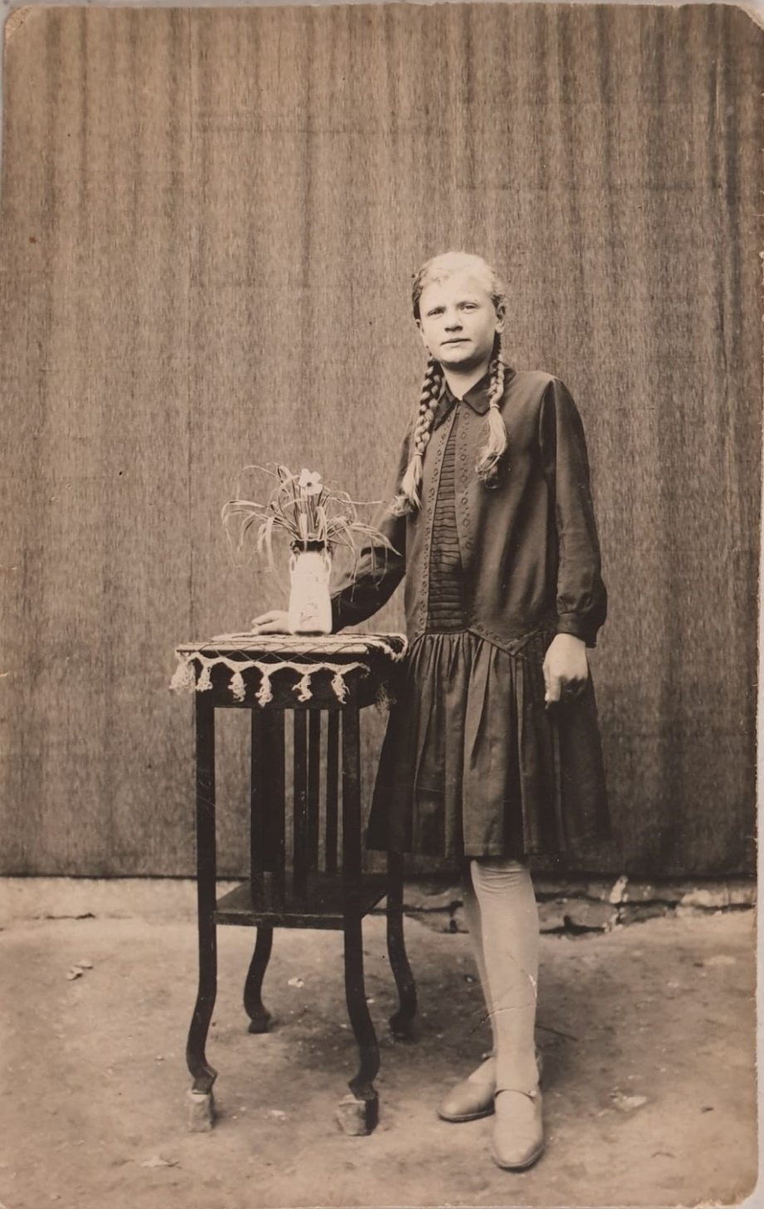
Nastolatka
(ze zbiorów rodziny)

Slide 3
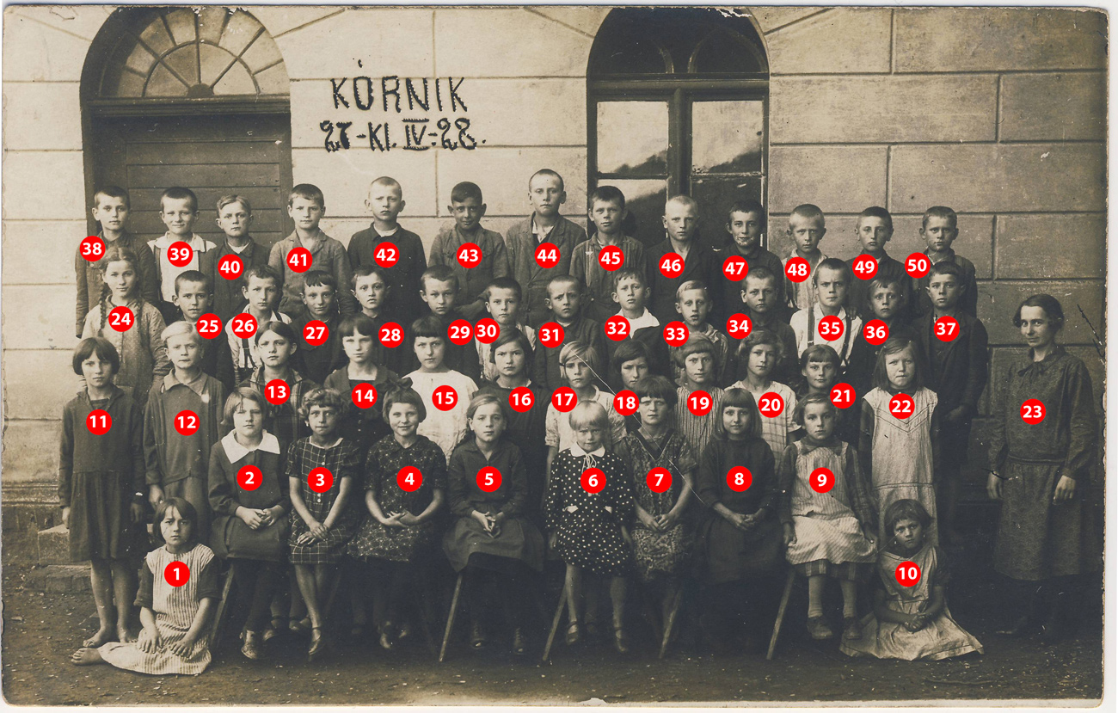
DZIEŃ DZIECKA W KÓRNIKU
(ze zbiorów „Kórnik. Spacer w czasie.”)

Slide 4
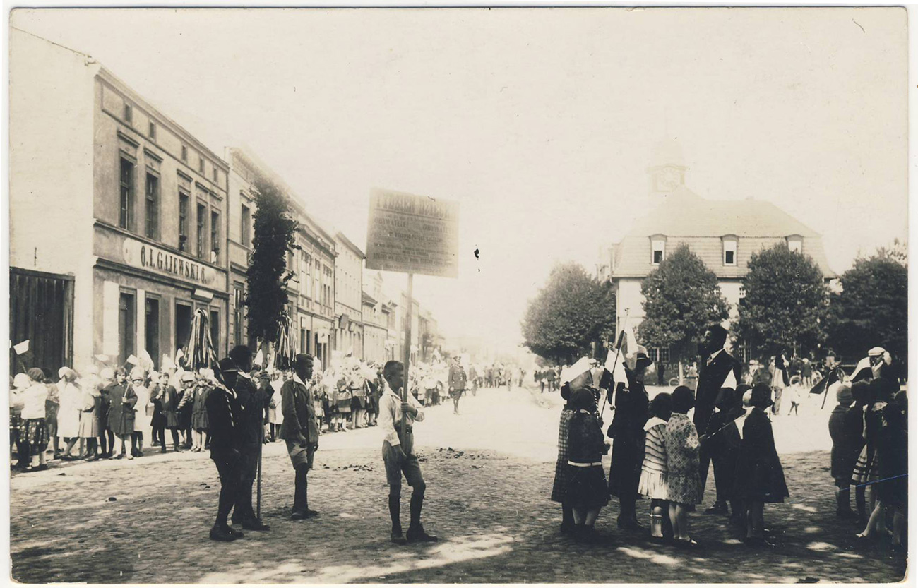
TYDZIEŃ DZIECKA
(ze zbiorów „Kórnik. Spacer w czasie.”)

Slide 5
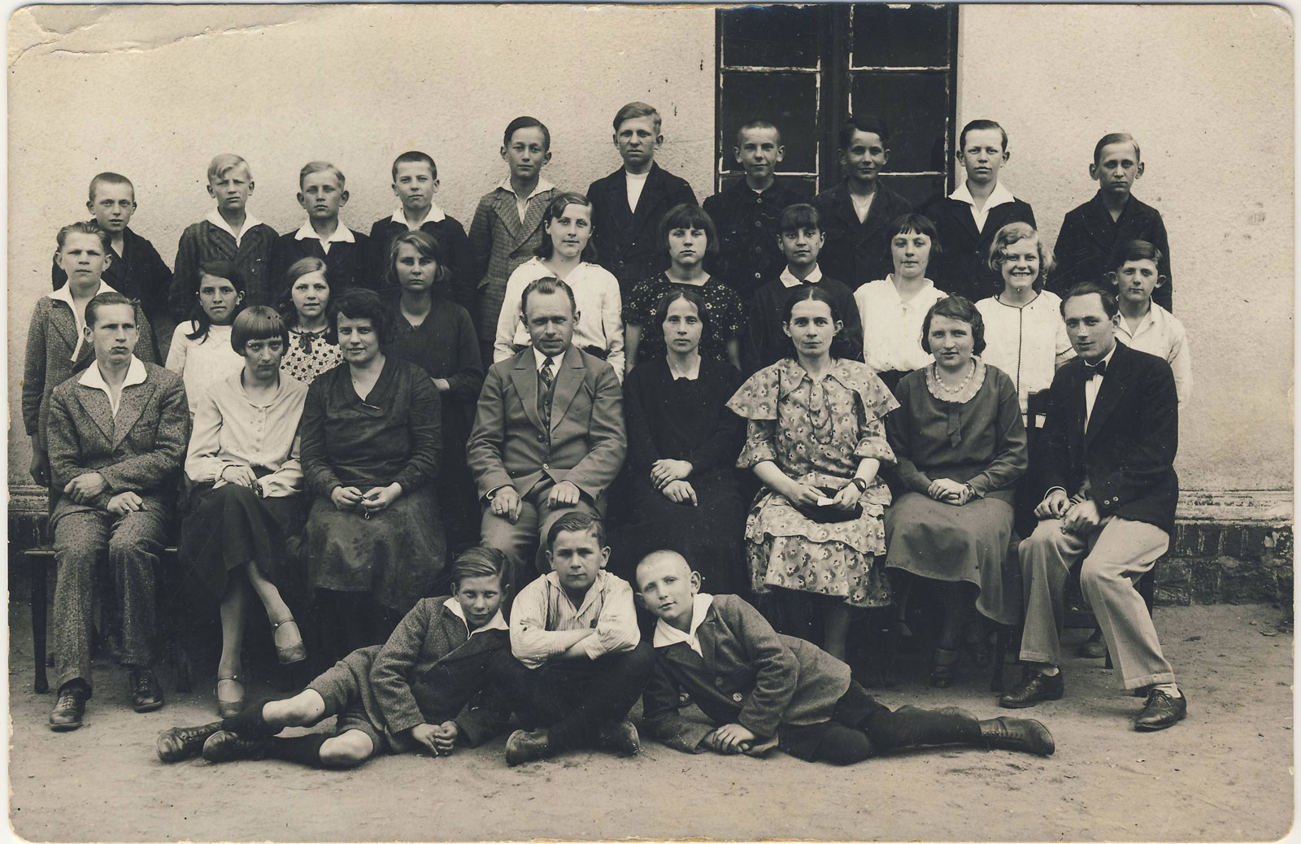
SZKOŁA POWSZECHNA
(ze zbiorów „Kórnik. Spacer w czasie”)

Slide 6
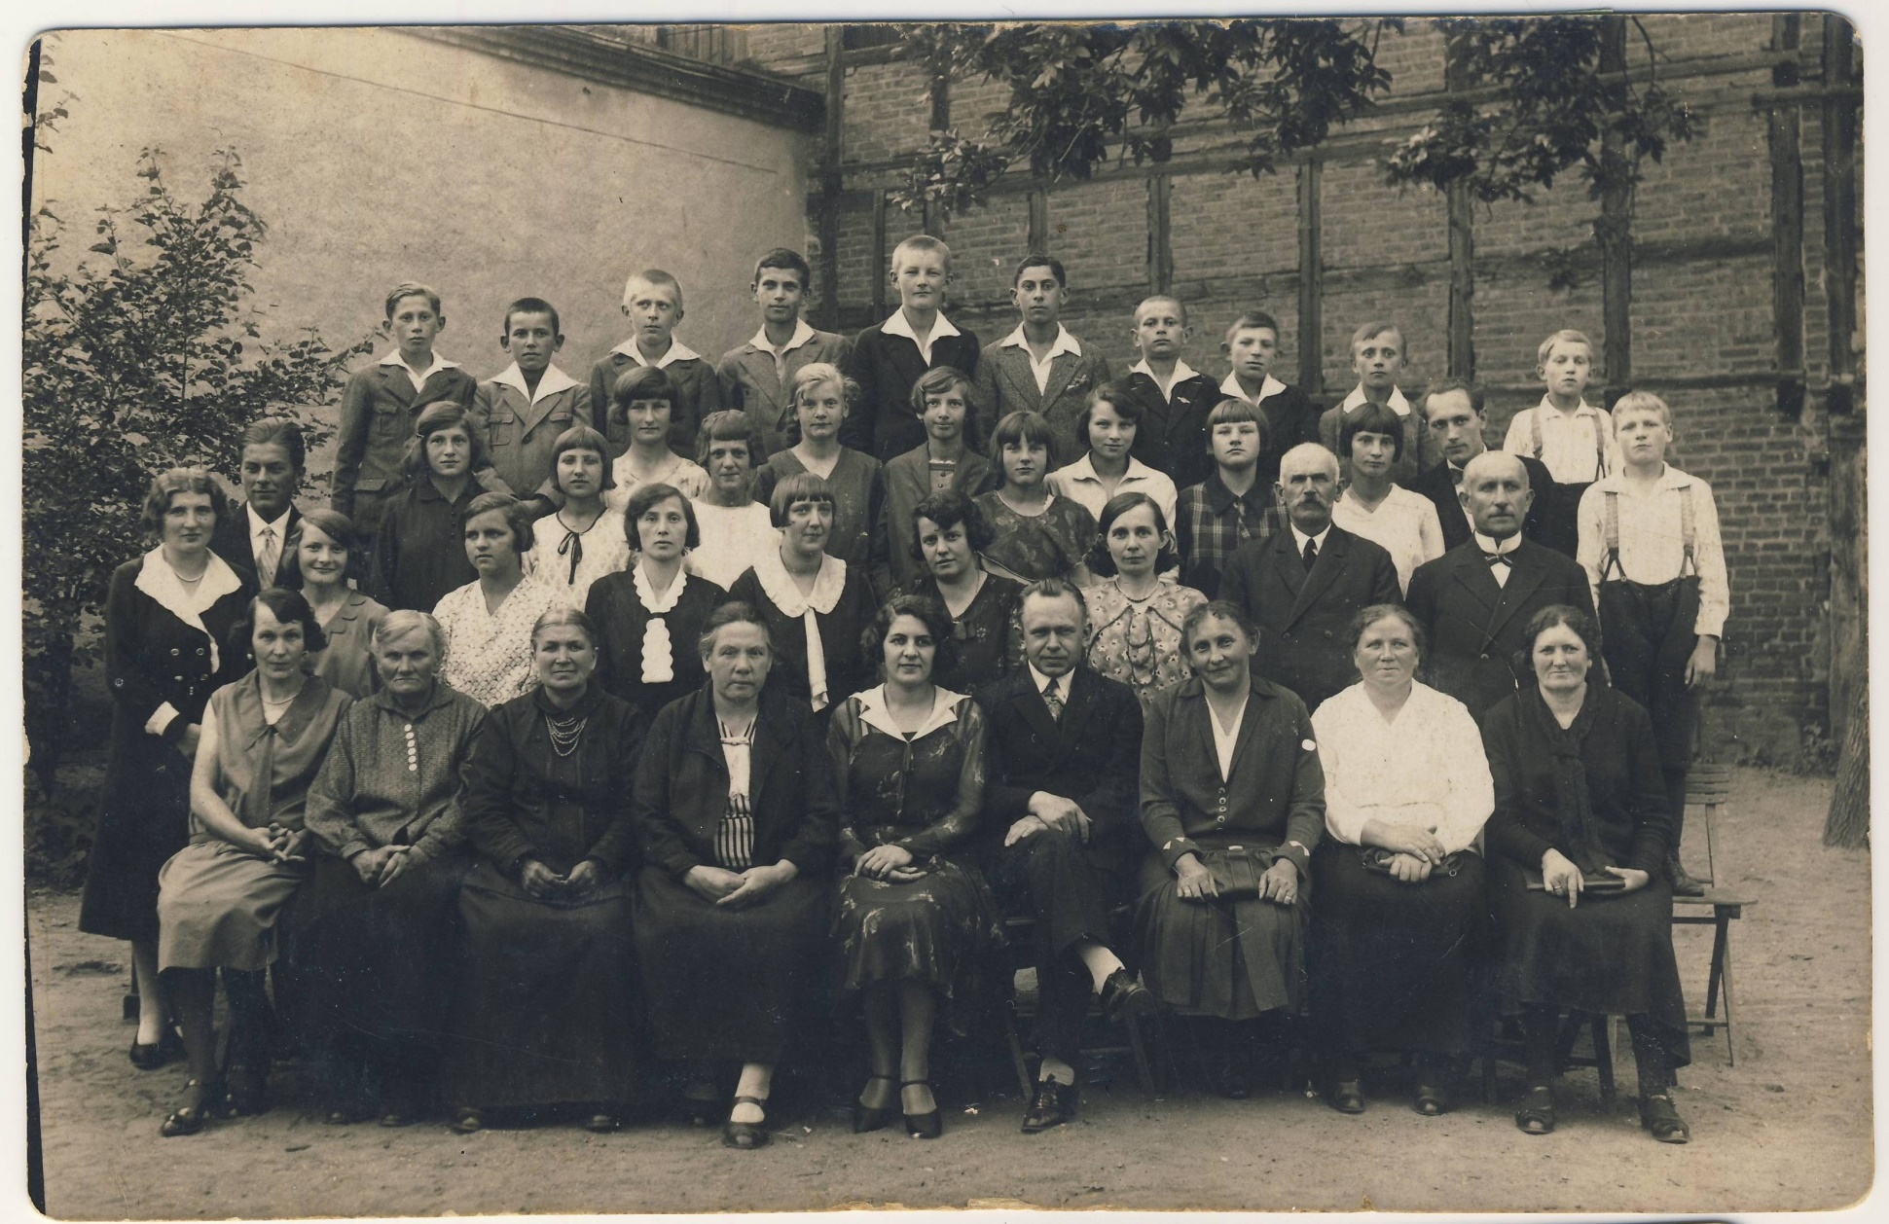
SZKOŁA POWSZECHNA
(ze zbiorów „Kórnik. Spacer w czasie.”)

Slide 7
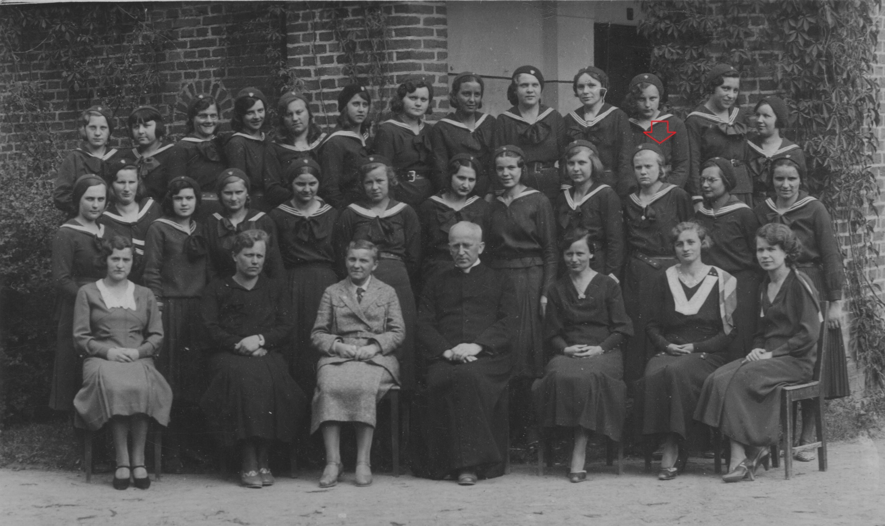
SZKOŁA GOSPODARSTWA DOMOWEGO
(ze zbiorów rodziny)

Slide 8
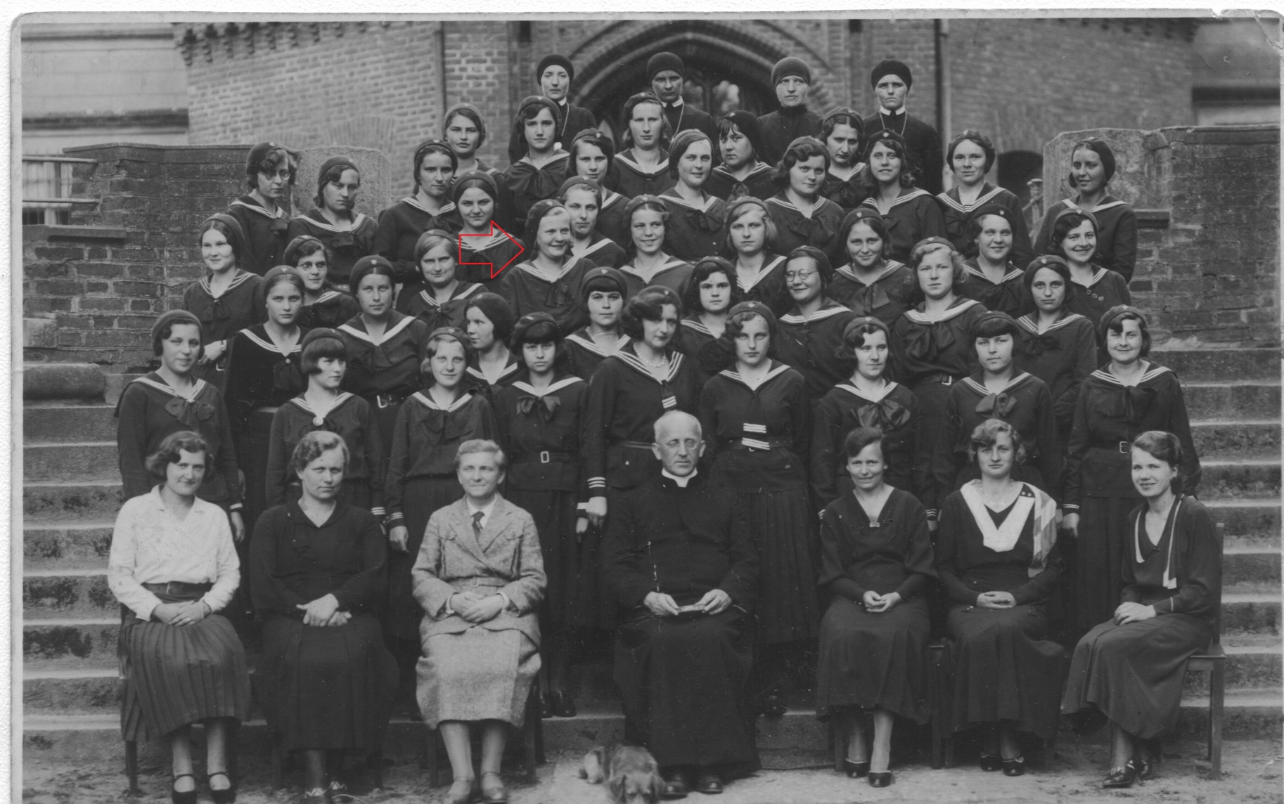
PRZED ZAMKIEM W KÓRNIKU
(ze zbiorów rodziny)

Slide 9
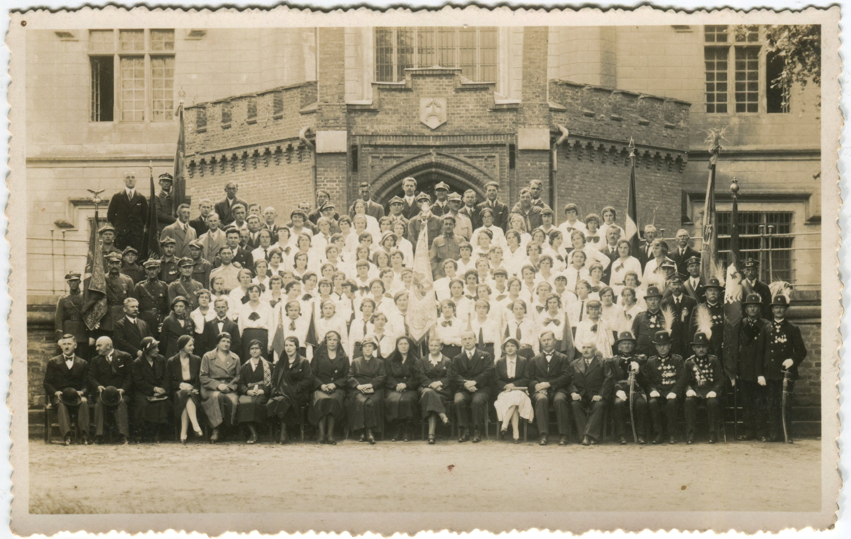
SZKOŁA PRACY DOMOWEJ
(ze zbiorów „Kórnik. Spacer w czasie.”)

Slide 10
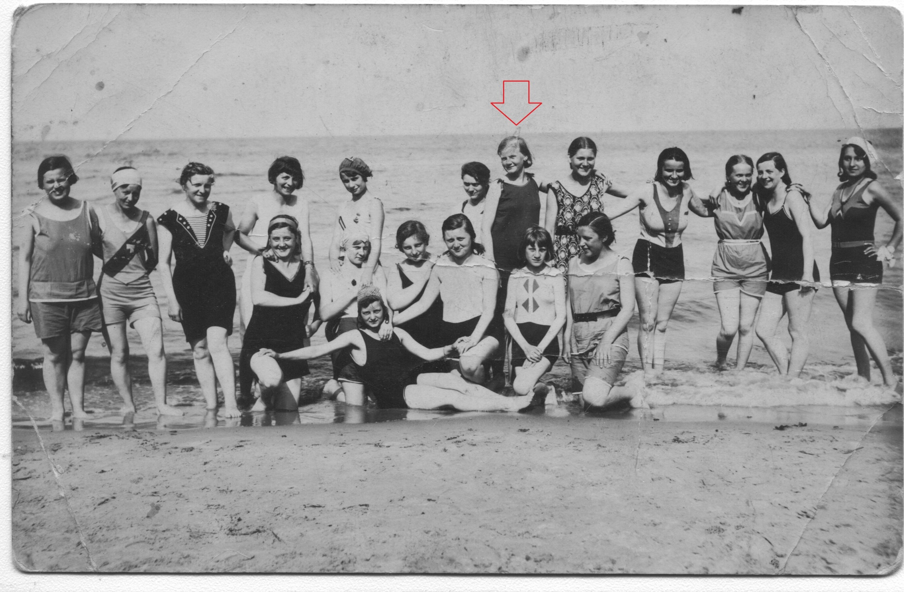
WYCIECZKA NAD MORZE
(ze zbiorów rodziny)

Slide 11
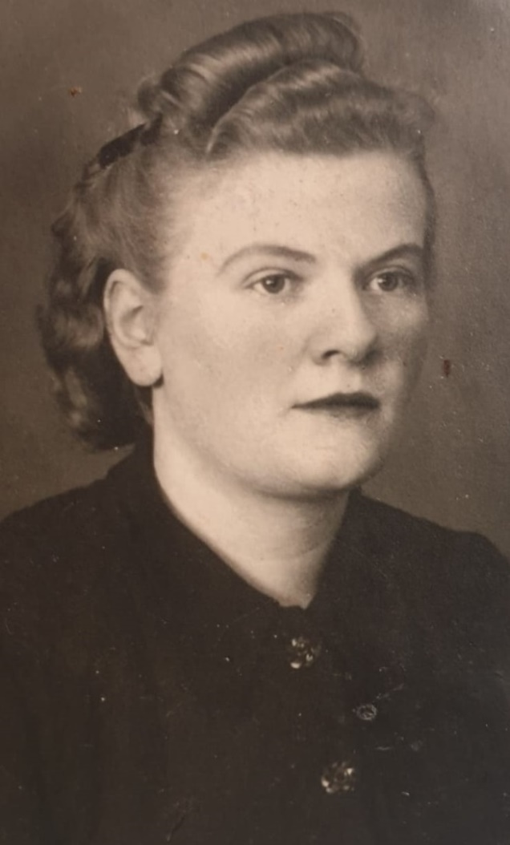
MŁODE LATA
(ze zbiorów rodziny)

Slide 12
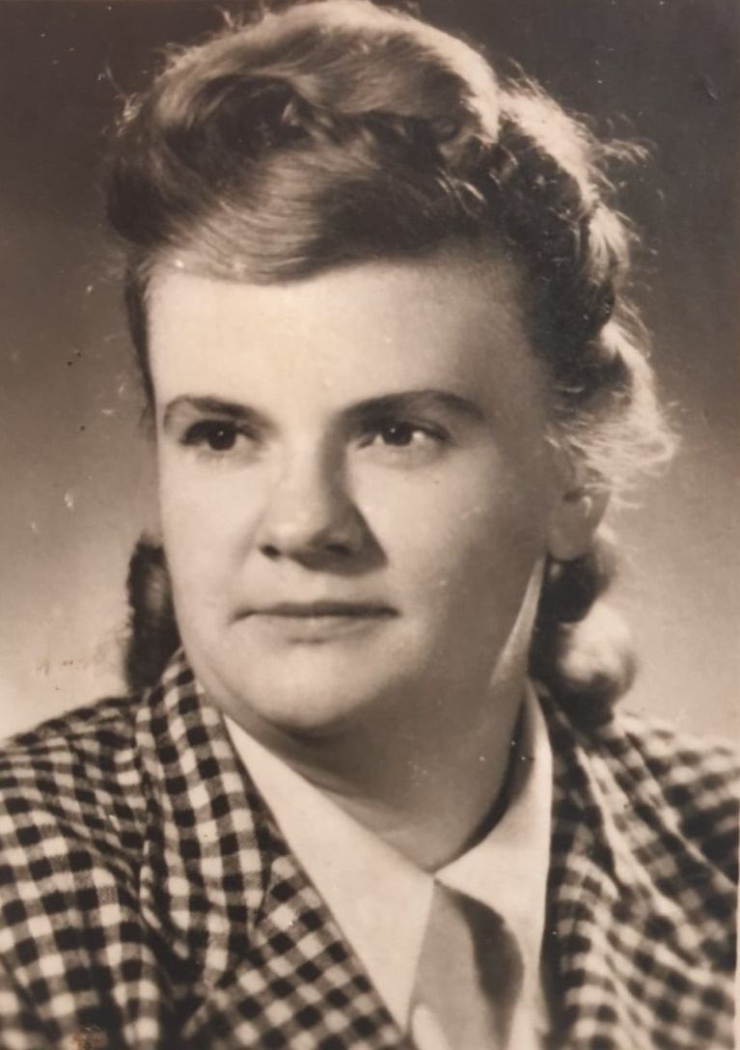
MAMA
(ze zbiorów rodziny)

Slide 13
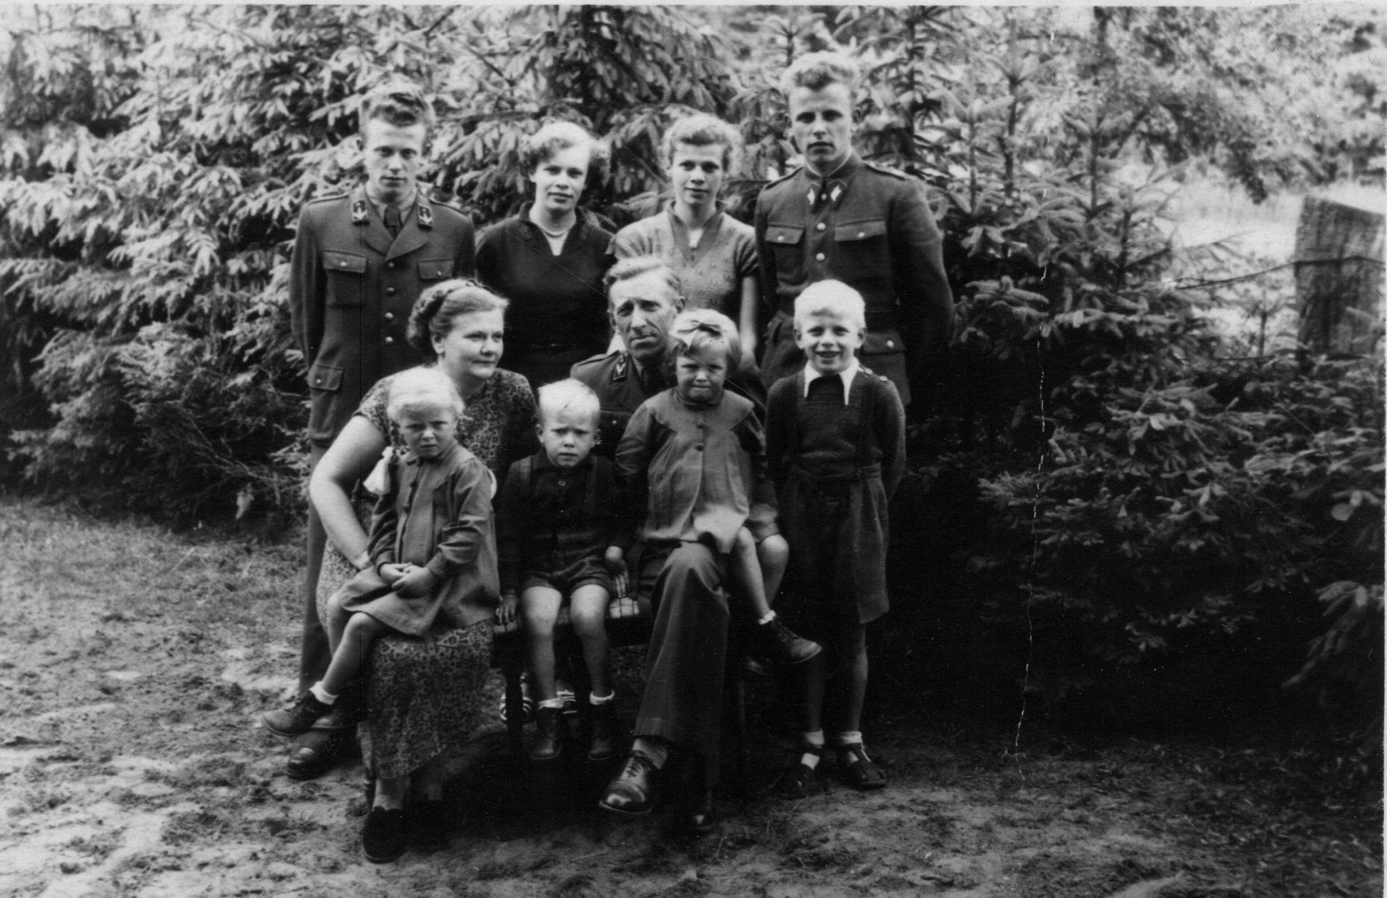
JADWIGA I WŁADYSŁAW Z DZIEĆMI
(ze zbiorów rodziny)

Slide 14
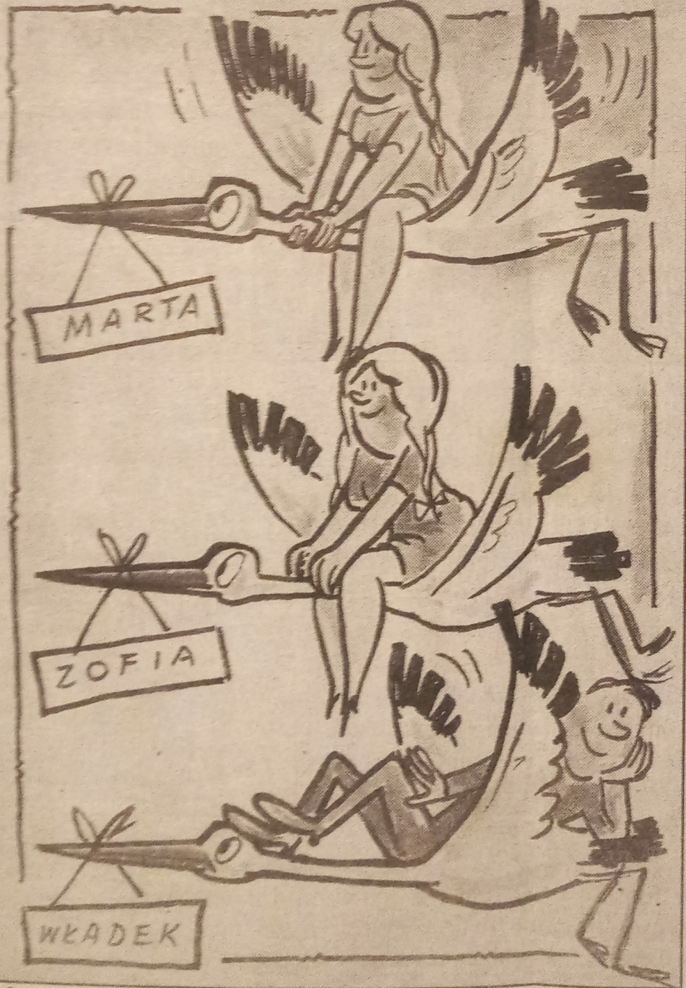
Praca pana Henryka Derwicha

Slide 15
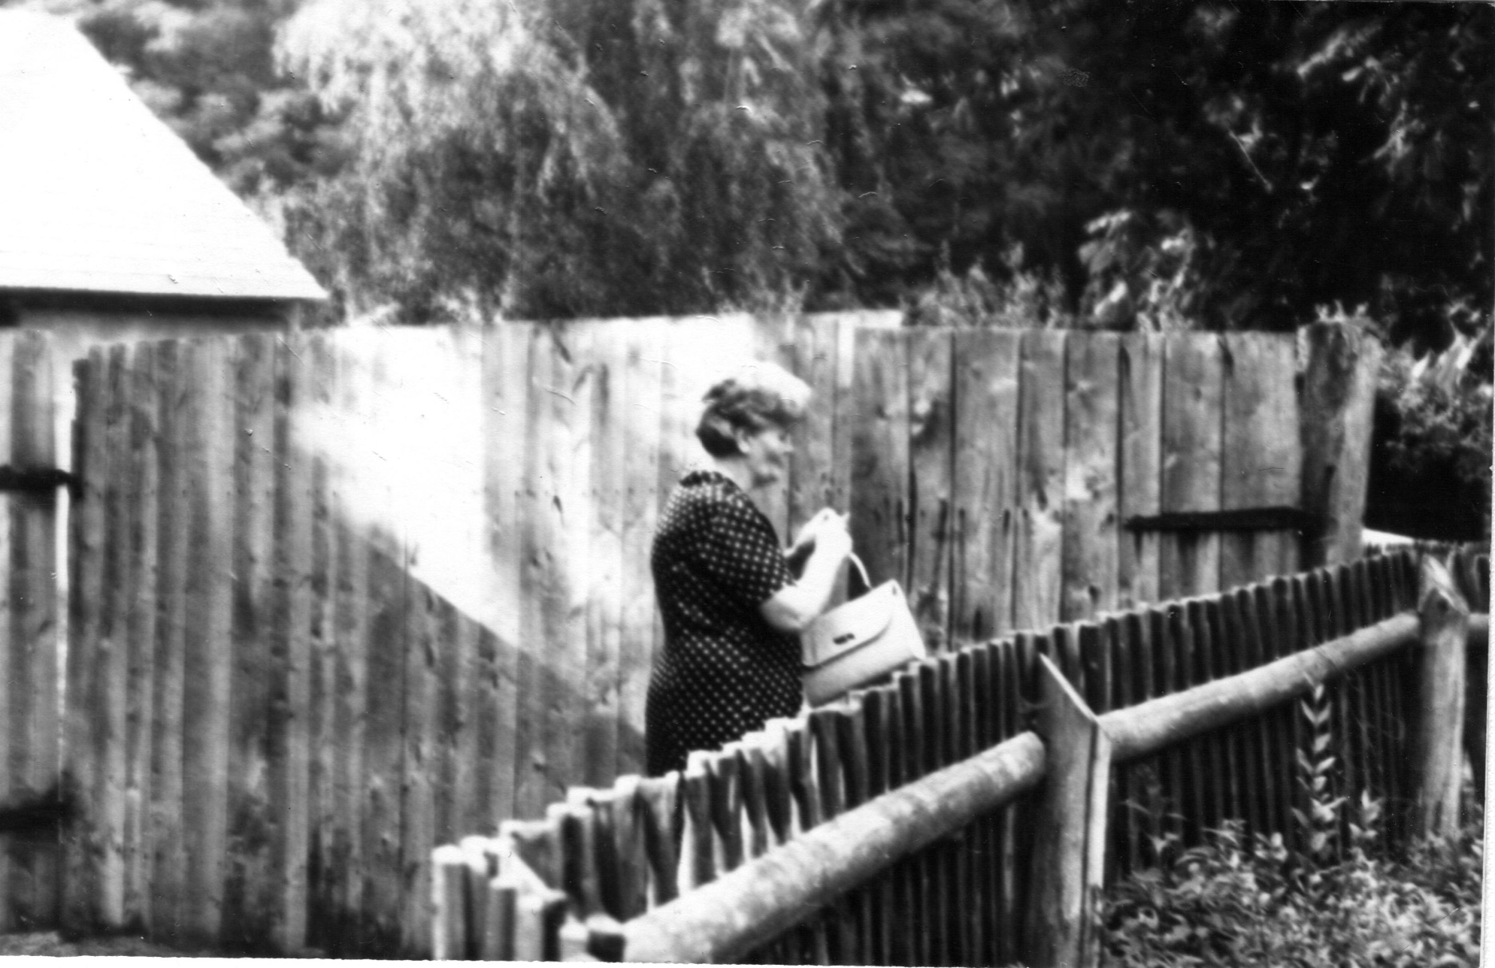
Z WIZYTĄ

Slide 16
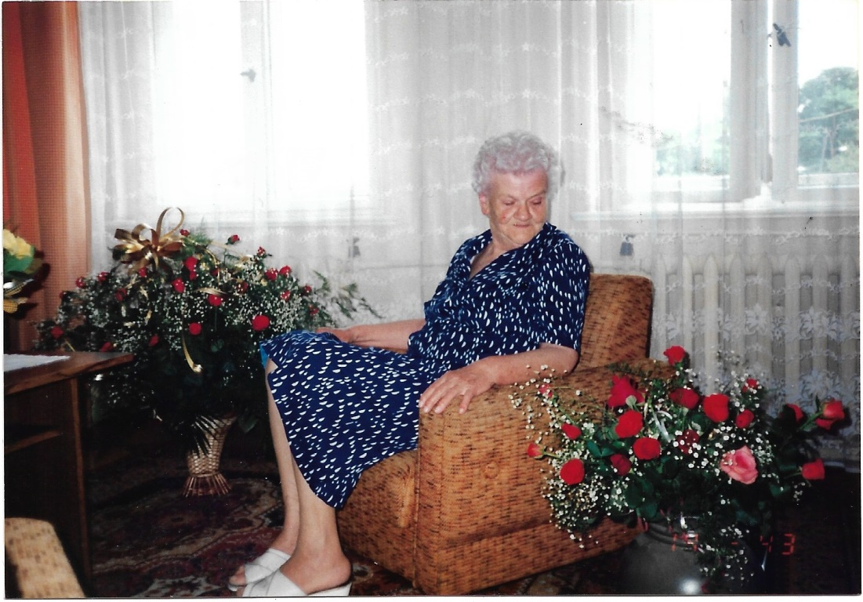
BABCIA I PRABABCIA
(ze zbiorów rodziny)

